Slide 1
Collecting And Analyzing Data Jointly From Multiple Services under Local Differential Privacy
在本地差分隐私下联合收集和分析来自多个服务的数据
报告人：刘鑫
指导老师：张美范
Xu, Min et al. “Collecting and analyzing data jointly from multiple services under local differential privacy.” Proceedings of the VLDB Endowment 13 (2020): 2760 - 2772.

Slide 2
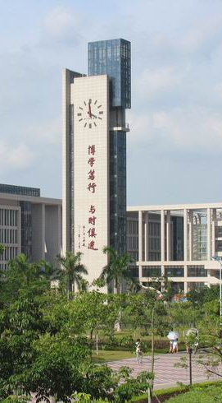
目 录
01
研究背景
02
内容详述
03
实验评估
04
总结展望

Slide 3
一、研究背景
隐私泄露问题：据《中国互联网络发展状况统计报告》显示，拒不完全统计，截至2021年12月，已有22.1%的网民遭遇过个人信息泄露。
传统方法：匿名化处理
公开选举信息
姓名 | 生日 | 性别 | 邮编
小A | 1960/01/01 | 女 | 10000
小B | 1965/02/02 | 男 | 20000
小C | 1970/03/03 | 女 | 30000
小D | 1975/04/04 | 男 | 40000
匿名化医疗记录
生日 | 性别 | 邮编 | 疾病
1960/01/01 | 女 | 10000 | 流感
1965/02/02 | 男 | 20000 | 糖尿病
1970/03/03 | 女 | 30000 | 肺炎
1975/04/04 | 男 | 40000 | 艾滋病
87%的美国人拥有唯一的性别、出生日期和邮编三元组信息
简单匿名化并不能保护数据隐私！

Slide 4
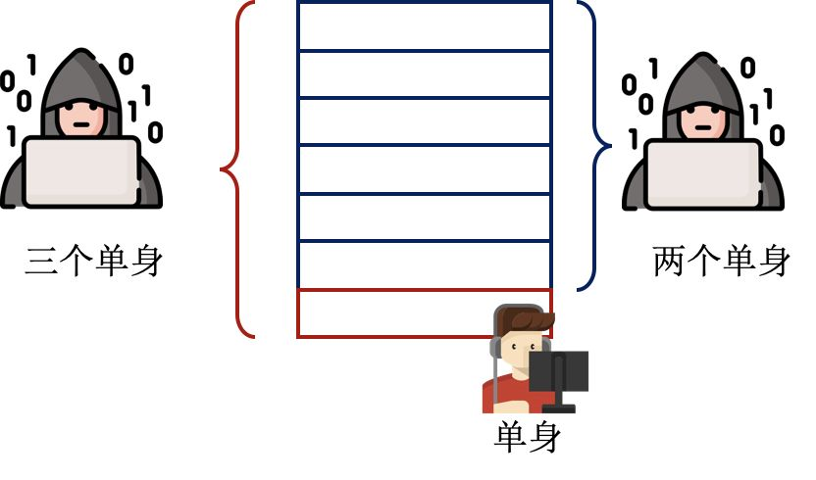
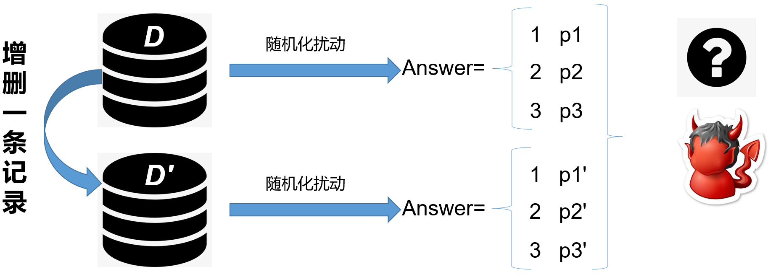
1.1 差分隐私介绍
差分隐私
Dwork在2006年针对统计数据库的隐私泄露问题提出的。
做法：加入随机噪声进行扰动。
统计信息会泄露数据隐私
差分隐私：
使得攻击者的知识不会因为这些新样本的出现而发生变化
单一个体信息存在与否对结果影响很小
Notes:
统计数据库（Statistical DataBase）是一种用于对统计数据进行存储、统计（如求数据平均值、最大值、最小值、总和等）分析的数据库。

Slide 5
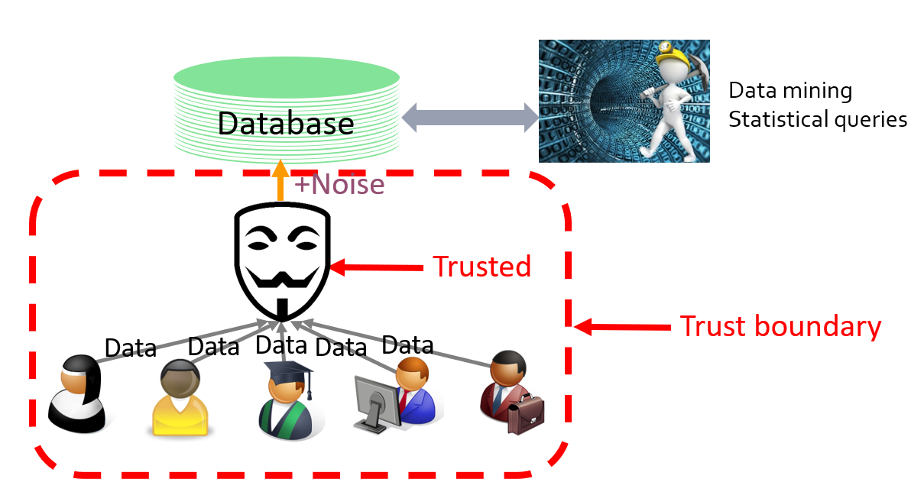
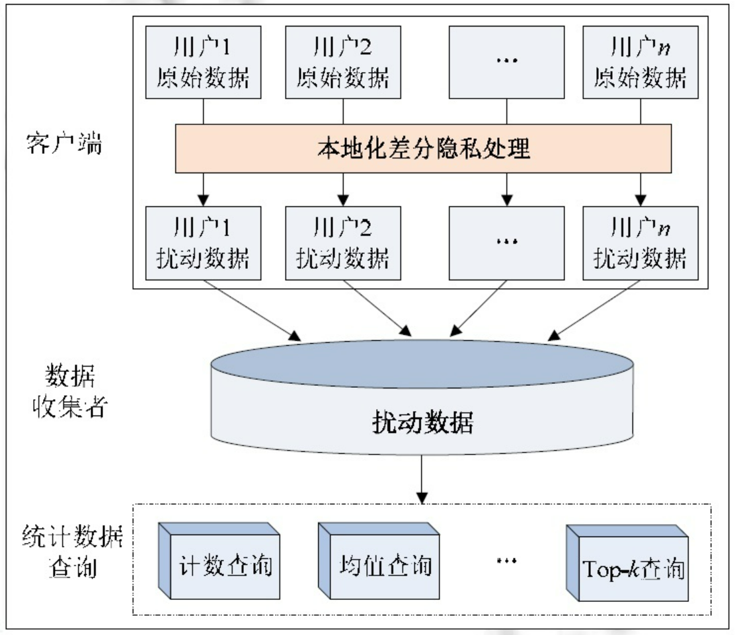
1.2 差分隐私分类
差分隐私分类
执行数据扰动的终端不同
中心化差分隐私（CDP）
服务器
本地差分隐私 （LDP）
用户本地
中心化差分隐私
？
2016年，美国社交网站LinkedIn近1.7亿个账户被黑客组织在黑市公开销售；雅虎爆发互联网史上最大数据泄露，超5亿用户账户信息被黑客盗取，等等。
Notes:
“可信”第三方。在实际生活中想找到一个真正可信的第三方数据收集平台十分困难，这极大地限制了中心化差分隐私的应用

Slide 6
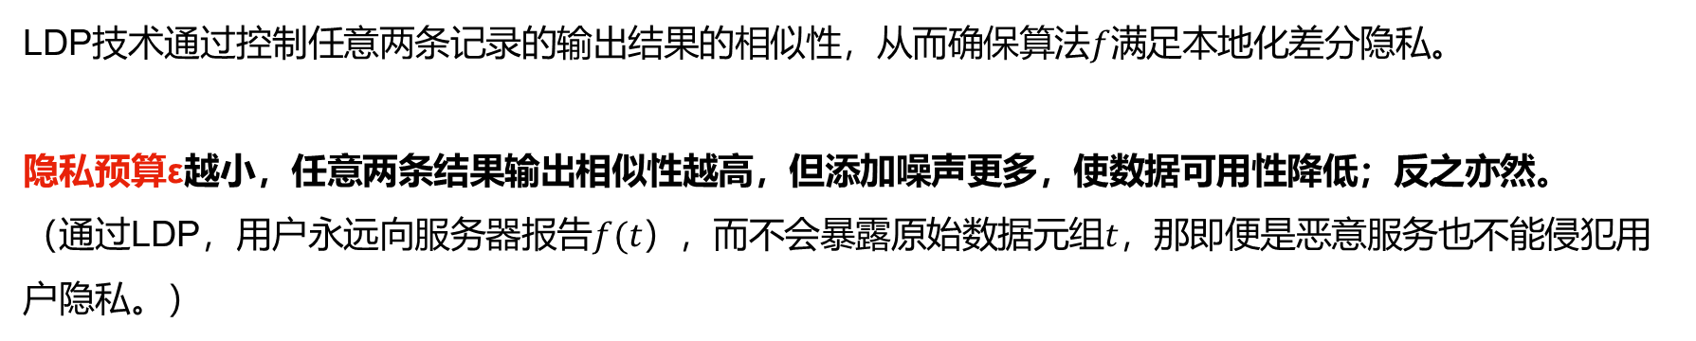
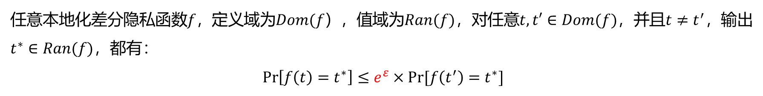
1.3 本地差分隐私定义
LDP（本地化差分隐私）的形式化定义：
任意本地化差分隐私函数$f，$定义域为$Dom(f）$，值域为$Ran(f)$，对任意$t,t′∈Dom(f)$，并且$t≠t^{′}$，输出$t^{∗}∈Ran(f)$，都有：
$$\operatorname{Pr}\left[f\left(t\right)=t^{∗}\right]≤e^{ε}×Pr⁡[f\left(t^{′}\right)=t^{∗}]$$
LDP技术通过控制任意两条记录的输出结果的相似性，从而确保算法$f$满足本地化差分隐私。
隐私预算ε越小，任意两条结果输出相似性越高，但添加噪声更多，使数据可用性降低；反之亦然。
（通过LDP，用户永远向服务器报告$f(t）$，而不会暴露原始数据元组$t，$那即便是恶意服务也不能侵犯用户隐私。）

Slide 7
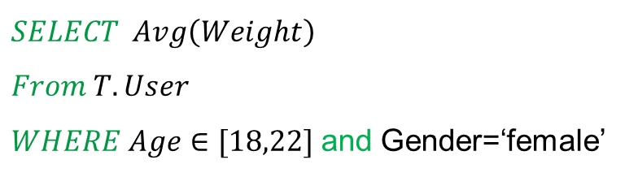
1.4 本文研究简述
Collecting And Analyzing Data Jointly From Multiple Services under Local Differential Privacy
在本地差分隐私下联合收集和分析来自多个服务的数据
统计数据库针对事实表的条件聚合查询：
$$SELECT Avg\left(Weight\right) From T.User WHERE Age∈[18,22]$$
多维分析查询（Multi-Dimensional Analytical queries，MDA）：
$$SELECT Avg\left(Weight\right)$$
$$From T.User$$
$WHERE Age∈[18,22]$ and Gender=‘female’
$$JOIN T.Transaction ON User.UID=Transaction.UID$$
序数维度
类别维度
在本文中，我们主要针对连接表回答多维分析（MDA）查询。
Notes:
事实表与维度表的区别；
数据库条件查询语句；
数据库聚合函数查询；

Slide 8



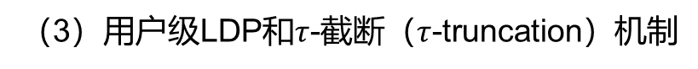
1.4 本文研究简述
元组（tuple）
ID | 年龄 | 工资
本文研究所面临的新的挑战：
用户1
（1）联合聚合（Joint Aggregation.）
服务1
a.完全敏感分析
b.跨多服务独立收集数据
服务2
（2）基于频率的攻击（Frequency-based Attack.）
用户2
（整个过程都需要满足本地差分隐私！）
单维查询
本文研究的贡献：在解决新的问题的同时优化了先前的方案。
（1）分区舍入扰动框架（Partition-rounding-perturb framework）
多维查询
（2）独立扰动和联合机制（HIO-JOIN）
单表查询→多表联合查询→多元组联合表查询
（3）用户级LDP和$τ$-截断（$τ$-truncation）机制
Notes:
(1)扩展具有敏感属性聚合的MDA类。

Slide 9
目 录
01
研究背景
02
内容详述
03
实验评估
04
总结展望

Slide 10
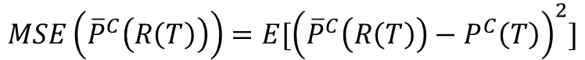
2.1Data Model and Analysis Tasks
数据模型以及分析任务：
（1）n 个用户 和 K个服务。每个服务通过客户端应用程序以属性元组tuple(s)的形式收集用户数据t并组合为表T。
（2）一些服务从每个用户那里收集单个元组、另一些可能会收集多个元组。
User 1
Service 1
（3）每个元组都有一个伪随机用户id（UID），其是服务提供商已知的，并可以作为非敏感连接键。
……
…
（4）分析师可以将来自多个服务的数据用UID连接起来元组来构建联合事实表，以进行联合分析。
User n
Service K
查询分析任务Q：$Select F\left(M\right) From T Where C$
C中的条件属性称为维度（dimension）。
衡量效用性的标准：均方差MSE
$ℛ(t)$表示扰动算法对元组t进行扰动；${\overline{P}}^{Q}$表示对查询Q的聚合估计。
$$MSE\left({\overline{P}}^{C}\left(R\left(T\right)\right)\right)=E[{\left({\overline{P}}^{C}\left(R\left(T\right)\right)−P^{C}\left(T\right)\right)}^{2}]$$

Slide 11
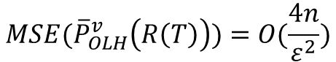
2.Collecting and Analyzing data
单服务单表数据收集与分析：
用户 1
UID | Age | Category | Purchase
服务
T
UID | Age | Category | Purchase
101 | 25 | Sports | 2000
102 | 19 | Food | 800
UID | Age | Category | Purchase
用户 2
针对一个类别敏感维度的情况：
利用最优本地哈希（OLH）机制
$$MSE({\overline{P}}_{OLH}^{v}\left(R\left(T\right)\right))=O(\frac{4n}{ε^{2}})$$
$$Select SUM\left(Purchase\right) From T Where Category=′Sports′$$
当一个约束维度为范围维度时：
$$Select SUM\left(Purchase\right) From T Where Age∈[18,25]$$
利用HIO机制来优化

Slide 12
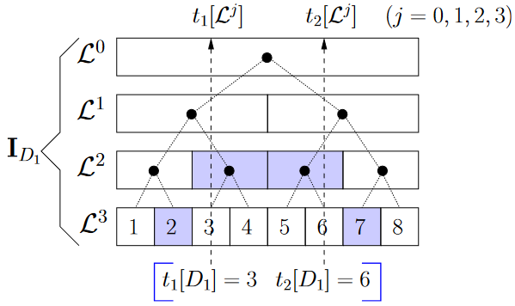
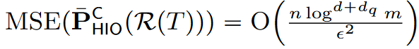
2.3 HIO 机制
分层区间优化机制（Hierarchical-Interval Optimized Mechanism，HIO）
$$Select SUM\left(Purchase\right) From T Where Age∈[2,7]$$
其中Age取值范围为[1,8].(m=8)（Purchase是非敏感属性）
d:表中属性数量。
$$Select Avg\left(Age\right) From T Where Purchase∈[10K,50K]$$
方法：将单个查询分解为多个子查询。分别对每个子查询计算估计值，求和后就是最终查询结果。
$$Select SUM\left(A\right) From T Where C$$
此类对敏感属性的查询要求底层LDP Oracle通过其敏感属性值A来给扰动值y对约束谓词C的频率贡献进行加权。
为了提高效用性，提出了SR-HIO机制。

Slide 13
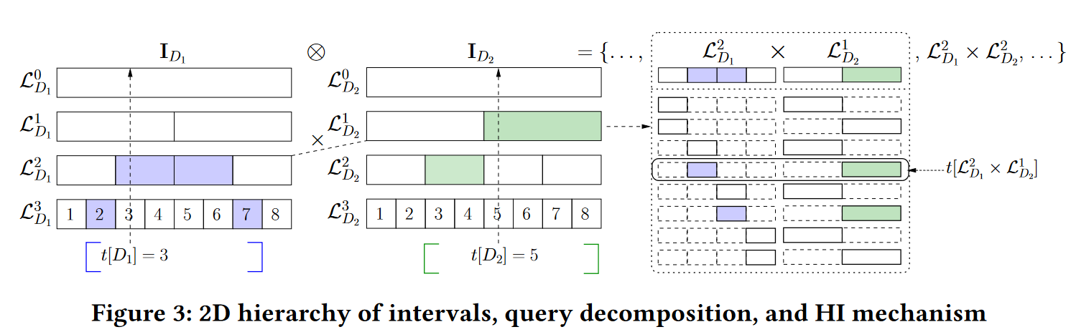
2.4 HIO机制-多维查询情况
HIO机制在多维条件下的应用：
对于两个维度D1和D2，这里的“乘法”就是要把联合查询的每一个子查询找出来。
这里一共4*2=8个子查询。
解决思路：与HI机制类似，对于多个dimensions上面的每个查询，利用树形结构来表示。对于每一个树形结构，用笛卡尔乘积的形式来表示查询中的“and”。
参考文献：Wang, Tianhao et al. “Answering Multi-Dimensional Analytical Queries under Local Differential Privacy.” Proceedings of the 2019 International Conference on Management of Data (2019): n. pag.

Slide 14
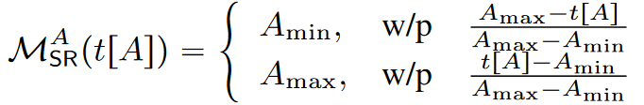
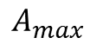
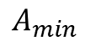
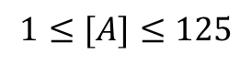
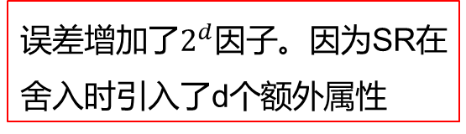
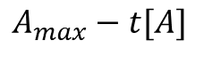
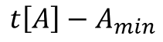
2.5 SR-HIO机制
基于随机舍入的HIO（HIO with stochastic rounding. SR-HIO）
$$1≤[A]≤125$$
随机舍入函数（stochastic rounding function）:对每个属性进行扰动。
$$A_{min}$$
t[A]
$$A_{max}$$
$$t\left[A\right]−A_{min}$$
$$A_{max}−t[A]$$
越靠近哪一端则舍入到那一端值的概率越大。
通过SR-HIO，回答属性聚合查询时：${\overline{P}}_{SR−HIO}^{C}\left(y\right)={\overline{P}}_{HIO}^{C}(y)$
回答敏感属性聚合查询时，我们通过线性组合两个极值的频率来估计结果：
对于这种敏感属性的聚合查询，我们利用SR-HIO机制有以下误差：
误差增加了$2^{d}$因子。因为SR在舍入时引入了d个额外属性

Slide 15
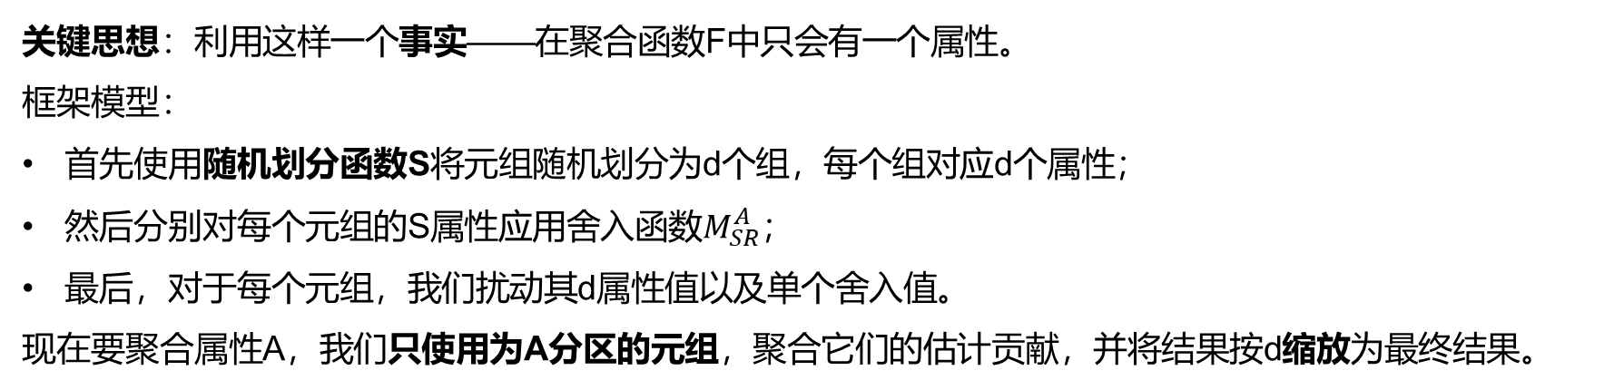
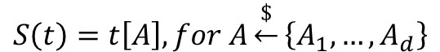
2.6 PRP 框架
为了提升SR-HIO的效用性，消除误差界限中的$2^{d}因子$，提出了PRP框架。
分区舍入扰动框架（Partition-Rounding-Perturb framework，PRP）
关键思想：利用这样一个事实——在聚合函数F中只会有一个属性。
框架模型：
首先使用随机划分函数S将元组随机划分为d个组，每个组对应d个属性；
然后分别对每个元组的S属性应用舍入函数$M_{SR}^{A}$；
最后，对于每个元组，我们扰动其d属性值以及单个舍入值。
现在要聚合属性A，我们只使用为A分区的元组，聚合它们的估计贡献，并将结果按d缩放为最终结果。
$$S\left(t\right)=t\left[A\right],for A\underset{←}{\$}\left\{A_{1},…,A_{d}\right\}$$
对于舍入值，有两种方法对其进行扰动，具有不同的误差范围：AHIO和EHIO

Slide 16
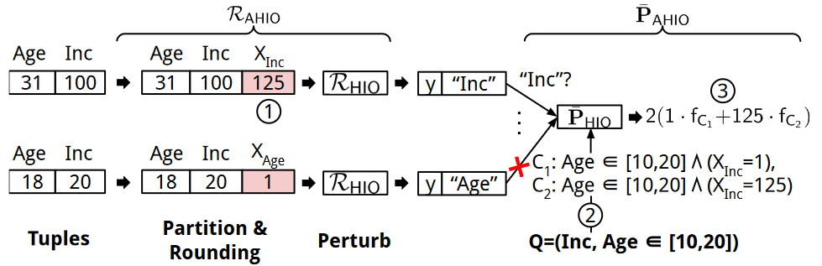
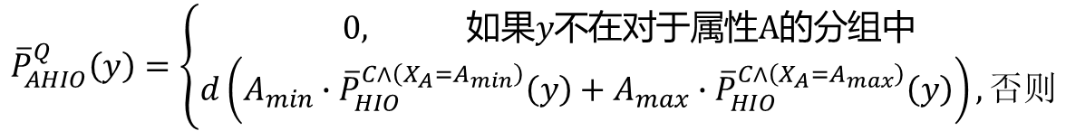
2.7 AHIO 机制
扩大再扰动（Augment-then-perturb，AHIO）
AHIO通过使用对属性A的额外舍入值$X_{A}$来扩大元组，并利用扰动函数$ℛ_{AHIO}$通过HIO机制来扰动元组t及其额外属性值$X_{A}$。
在聚合时， ${\overline{P}}_{AHIO}$通过将约束谓词C与舍入值的连接相等条件进行补充，来估计满足约束C且具有一定舍入值的元组的频率。
$${\overline{P}}_{AHIO}^{Q}\left(y\right)=\left\{\begin{aligned}0, 如果y不在对于属性A的分组中 \\ d\left(A_{min}∙{\overline{P}}_{HIO}^{C∧\left(X_{A}=A_{min}\right)}\left(y\right)+A_{max}∙{\overline{P}}_{HIO}^{C∧\left(X_{A}=A_{max}\right)}\left(y\right)\right),否则\end{aligned}\right.$$
在LDP下使用AHIO机制回答敏感属性聚合查询有以下误差界限：

Slide 17
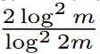
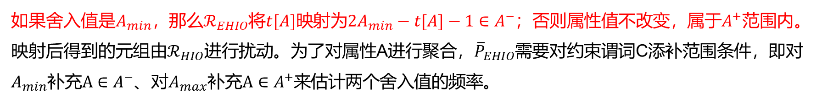
2.8 EHIO 机制
嵌入再扰动（Embed-then-perturb，EHIO）
EHIO通过加倍其域将舍入值嵌入到分区属性中，它通过如下方式加倍属性A的域：
$$A^{−}(=\left[2A_{min}−A_{max}−1,A_{min}−1\right])∨A^{+}(=\left[A_{min},A_{max}\right])$$
如果舍入值是$A_{min}$，那么$ℛ_{EHIO}$将$t[A]$映射为$2A_{min}−t[A]−1∈A^{−}$；否则属性值不改变，属于$A^{+}$范围内。映射后得到的元组由$ℛ_{HIO}$进行扰动。为了对属性A进行聚合，${\overline{P}}_{EHIO}$需要对约束谓词C添补范围条件，即对$A_{min}$补充$A∈A^{−}$、对$A_{max}$补充$A∈A^{+}$来估计两个舍入值的频率。
EHIO将属性A的域大小从m增加到2m，所以其误差界限为：
AHIO和EHIO的误差界限区别在于
其大小在0.5（m=2时）到2（m趋于无穷时）之间。所以前者适用于m较小时、后者适用于m较大的情况。
m:属性域的大小

Slide 18
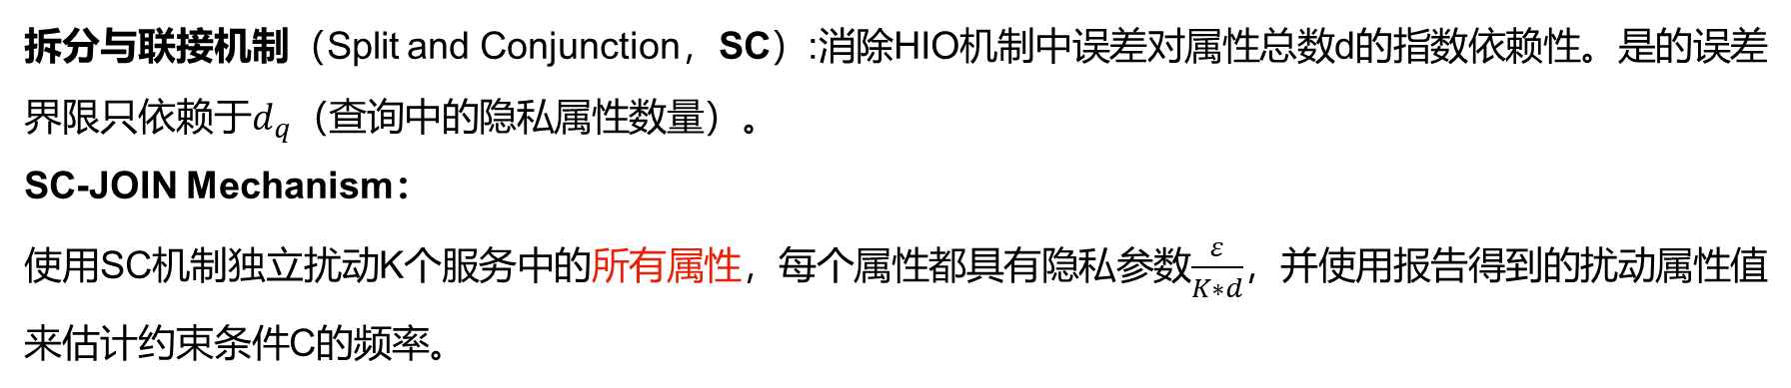
2.9 SC-JOIN机制
针对在多服务器下收集的数据：
1-to-1 JOIN ：多服务器中的每个服务器在每个用户处仅收集一个元组。
拆分与联接机制（Split and Conjunction，SC）:消除HIO机制中误差对属性总数d的指数依赖性。是的误差界限只依赖于$d_{q}$（查询中的隐私属性数量）。
SC-JOIN Mechanism：
使用SC机制独立扰动K个服务中的所有属性，每个属性都具有隐私参数$\frac{ε}{K∗d}$，并使用报告得到的扰动属性值来估计约束条件C的频率。
参考文献：Wang, Tianhao et al. “Answering Multi-Dimensional Analytical Queries under Local Differential Privacy.” Proceedings of the 2019 International Conference on Management of Data (2019): n. pag.

Slide 19
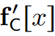
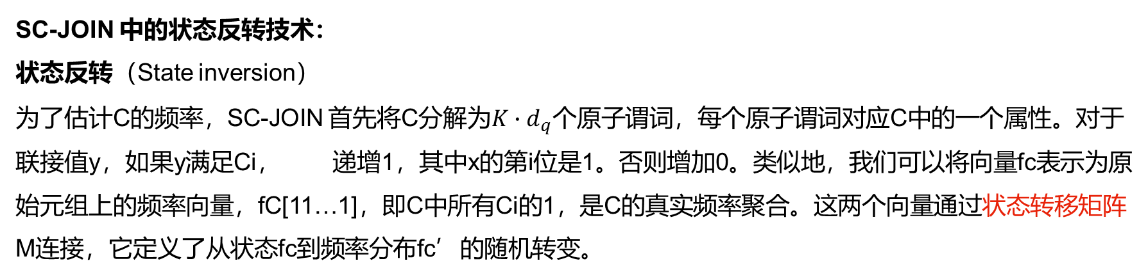
2.9 SC-JOIN机制
SC-JOIN 中的状态反转技术：
状态反转（State inversion）
为了估计C的频率，SC-JOIN 首先将C分解为$K∙d_{q}$个原子谓词，每个原子谓词对应C中的一个属性。对于联接值y，如果y满足Ci， 递增1，其中x的第i位是1。否则增加0。类似地，我们可以将向量fc表示为原始元组上的频率向量，fC[11…1]，即C中所有Ci的1，是C的真实频率聚合。这两个向量通过状态转移矩阵M连接，它定义了从状态fc到频率分布fc’的随机转变。
参考文献：Wang, Tianhao et al. “Answering Multi-Dimensional Analytical Queries under Local Differential Privacy.” Proceedings of the 2019 International Conference on Management of Data (2019): n. pag.

Slide 20
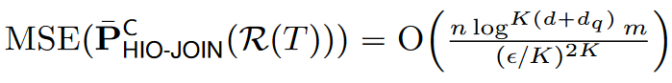
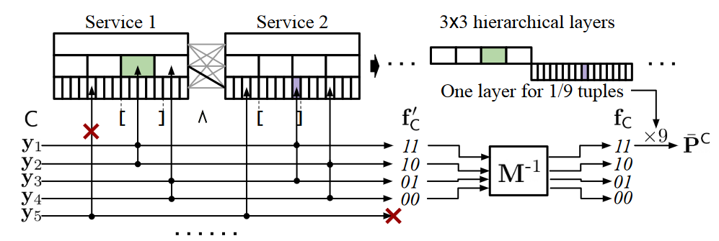
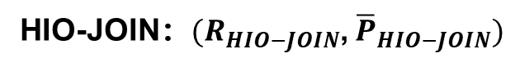
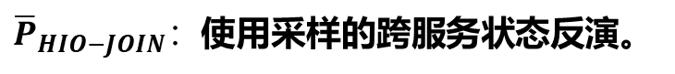
2.10 HIO-JOIN机制
HIO-JOIN：$(R_{HIO−JOIN}$, ${\overline{P}}_{HIO−JOIN})$
在支持联合分析时，SC-JOIN独立扰动所有属性。这使得单表分析更加嘈杂，因为每个服务都使用SC，而不是HIO。为了提高单服务分析的实用性，同时支持联合分析，我们将SC-JOIN中的状态反转技术用于HIO报告，并将这种机制称为HIO-JOIN。
$R_{HIO−JOIN}$：在分割隐私预算下的独立HIO扰动。
$R_{HIO−JOIN}$利用$R_{HIO}对$一个服务的每个元组进行扰动，并且为每个元组平均分配隐私预算。
${\overline{P}}_{HIO−JOIN}：$使用采样的跨服务状态反演。

Slide 21
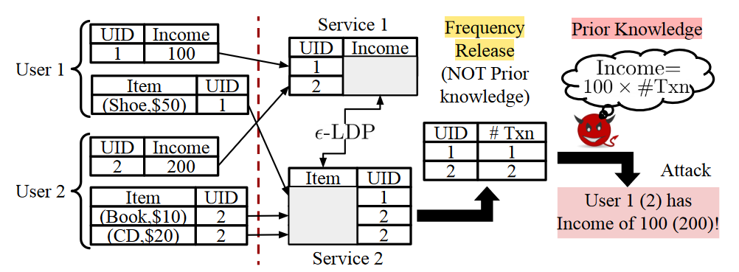
2.11 基于频率的攻击
处理1-to-many JOIN:
基于频率的攻击（Frequency-based Attack）：
一对多关系的简单扩展是将用户u的隐私预算参数ε拆分到收集的所有元组中。基于顺序组合性，用户的总体隐私保证是ε-LDP。但是这种方法并不能保证隐私，因为其支持简单而有效的基于频率的攻击。
实际上，报告中元组的存在与否已经暴露了用户是否使用了服务的信息，这对用户来说是敏感的，特别服务是针对目标用户群体时。（也可以证明上述方法并不能为单个用户提供差分隐私）

Slide 22
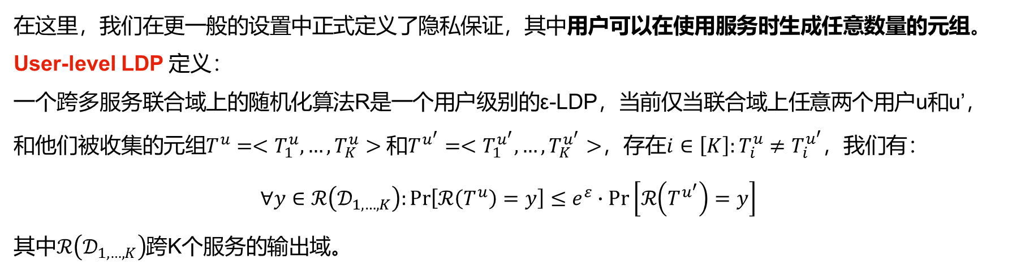
2.12 User-level LDP
上述方法的问题在于，它为用户的每个输入元组输出一个扰动值，并且在用户具有不同元组数时破坏了隐私保证。
解决方法：当服务中用户id作为外键时，我们隐藏其元组的真实数量，来弥补这种安全漏洞，并在一对多的关系下实现用户级别的LDP（uLDP）。
在这里，我们在更一般的设置中正式定义了隐私保证，其中用户可以在使用服务时生成任意数量的元组。
User-level LDP 定义：
一个跨多服务联合域上的随机化算法R是一个用户级别的ε-LDP，当前仅当联合域上任意两个用户u和u’，和他们被收集的元组$T^{u}=<T_{1}^{u},…,T_{K}^{u}>$ 和$T^{u^{′}}=<T_{1}^{u^{′}},…,T_{K}^{u^{′}}>$，存在$i∈\left[K\right]:T_{i}^{u}≠T_{i}^{u^{′}}$，我们有：
$$∀y∈ℛ\left(𝒟_{1,…,K}\right):\operatorname{Pr}\left[ℛ\left(T^{u}\right)=y\right]≤e^{ε}∙\operatorname{Pr}\left[ℛ\left(T^{u^{′}}\right)=y\right]$$
其中$ℛ\left(𝒟_{1,…,K}\right)$跨K个服务的输出域。

Slide 23
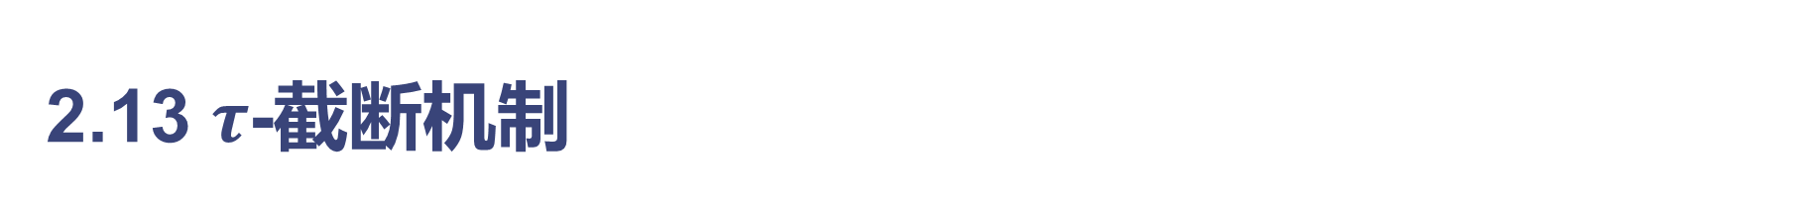
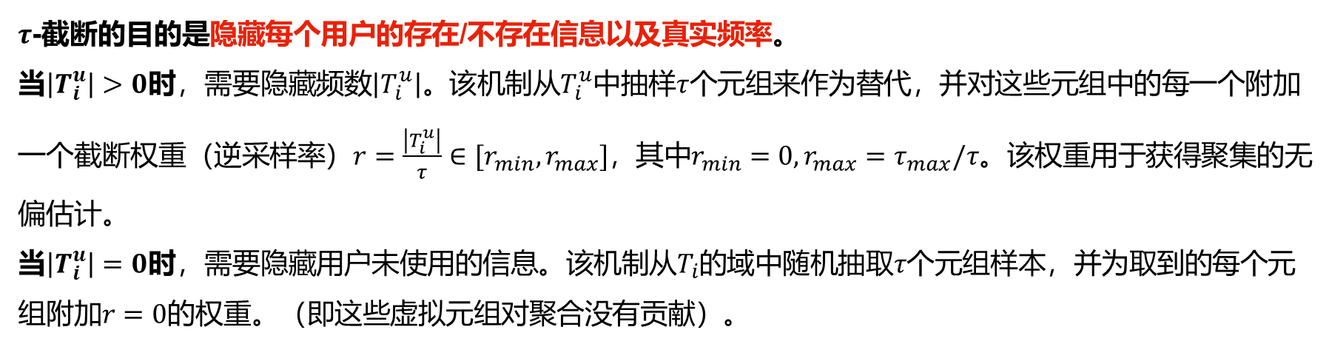
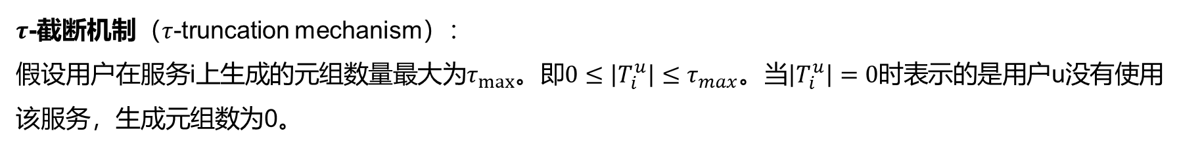
2.13 $τ$-截断机制
为了防止频率攻击，这些攻击利用用户之间在服务上收集的元组的不同数量进行攻击。
$τ$-截断机制（$τ$-truncation mechanism）：
假设用户在服务i上生成的元组数量最大为$τ_{max}$。即$0≤\left|T_{i}^{u}\right|≤τ_{max}$。当$\left|T_{i}^{u}\right|=0$时表示的是用户u没有使用该服务，生成元组数为0。
$τ$-截断的目的是隐藏每个用户的存在/不存在信息以及真实频率。
当$\left|T_{i}^{u}\right|>0$时，需要隐藏频数$\left|T_{i}^{u}\right|。$该机制从$T_{i}^{u}$中抽样$τ$个元组来作为替代，并对这些元组中的每一个附加一个截断权重（逆采样率）$r=\frac{\left|T_{i}^{u}\right|}{τ}∈[r_{min},r_{max}]$，其中$r_{min}=0,r_{max}=τ_{max}/τ$。该权重用于获得聚集的无偏估计。
当$\left|T_{i}^{u}\right|=0$时，需要隐藏用户未使用的信息。该机制从$T_{i}$的域中随机$抽取τ$个元组样本，并为取到的每个元组附加$r=0$的权重。（即这些虚拟元组对聚合没有贡献）。
Notes:
逆采样：是伪随机数采样的一种基本方法，在已知任意概率分布的累计分布函数时，可用于从该分布中生成随机样本。

Slide 24
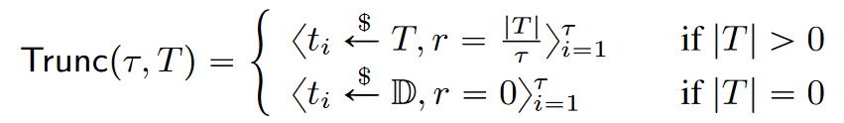
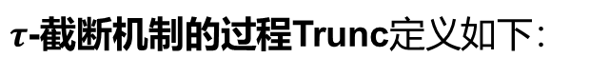

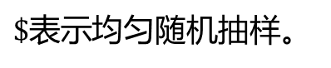
2.13 𝜏-截断机制
$τ$-截断机制的过程Trunc定义如下：
$\$表示$均匀随机抽样。
$τ$-截断机制下的扰动算法$ℛ_{Trunc}$：在分割隐私预算下的独立$𝓡_{AHIO}$。
为了完全隐藏存在性和频率信息以及元组的内容，利用扰动机制$ℛ_{AHIO}$同时对权重r和元组ti的值进行扰动。隐私预算被平均分配到（$τ+1$）个元组，把他们放一起，输出：
每个拥有隐私预算$\frac{ε}{τ+1}$的实例都独立运行，可以证明$ℛ_{Trunc}^{ε}$是满足$ε−LDP$的。
在扰动过程$ℛ_{AHIO}$中，聚合属性A和截断权重r分别被随机舍入到$\{A_{min},A_{max}\}$和$\{r_{min},r_{max}\}$中。

Slide 25
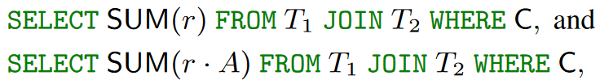
2.14 Double-Rounding 双舍入机制
双舍入机制（Double Rounding）：从被截断的元组中恢复聚合。
在聚合时，每个扰动值的贡献需要乘以其截断权重，以补偿被Trunc截断的元组。特别是，我们需要分别回答以下查询：
这里如果直接使用分区舍入扰动（PRP）机制中的方法，由于其进行了分区，会降低频率聚合的效用性。为了保持频率聚合的实用性，我们不为频率聚合划分元组，而只为属性聚合在d个属性之间划分元组，通过双舍入机制：对于Trunc输出的每个截断元组，我们将其分组为一个d属性，并导出两个舍入值，一个用于分区属性A，另一个用于截断权重r。
当t=1时可以达到最优误差界限。（实验会评估t对效用的影响）

Slide 26
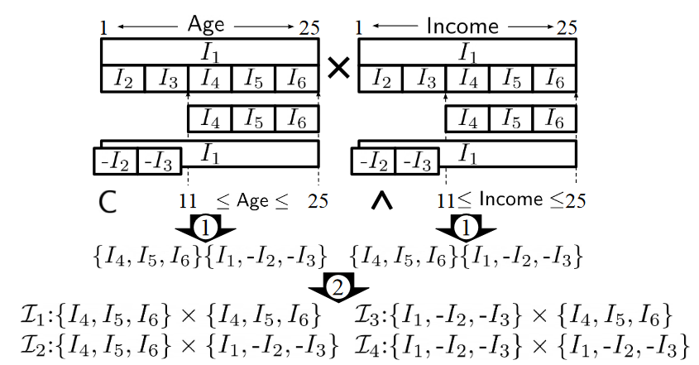
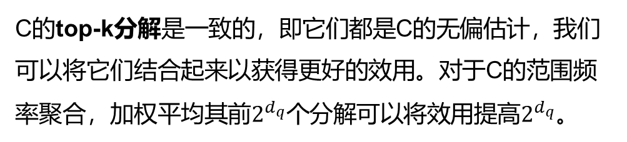
2.15 Range Utility Optimization范围效用优化
针对多维范围谓词提出了一种基于范围分解和一致性的高效实用优化技术，该技术无法用现有的一致性后处理技术来处理。
最优范围分解（Optimal Range Decomposition）:
给定多维层次结构，有多种方法可以将谓词C分解为（层次结构）节点。C的最优分解是所有可能分解中节点数最少的分解
一致性优化（Consistency Optimization）:
C的top-k分解是一致的，即它们都是C的无偏估计，我们可以将它们结合起来以获得更好的效用。对于C的范围频率聚合，加权平均其前$2^{d_{q}}$个分解可以将效用提高$2^{d_{q}}$。

Slide 27
目 录
01
研究背景
02
内容详述
03
实验评估
04
总结展望

Slide 28
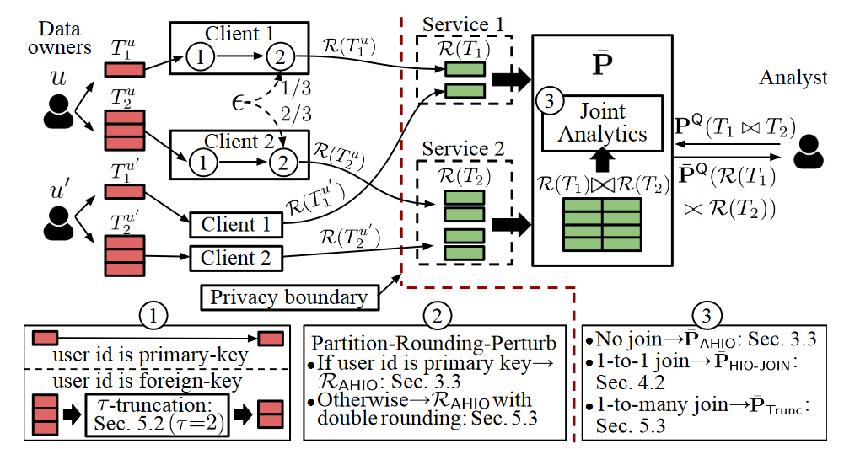
3.1实验评估—解决框架概述
①如果用户id是主键，一个用户只收集一个元组；如果用户id是外键，那每个用户对该服务生成的元组数是不确定的。针对后者情况，用截断技术来随机抽样元组，并平均分配隐私预算。
②在收集前利用PRP框架对不同服务的不同元组进行独立扰动。若用户id是主键，则进行单舍入；用户id是外键的情况，需要进行双舍入。
③不同服务收集的元组通过用户id连接起来。重写查询为关于其联合分布的频率查询并合并到查询结果中。无联接情况：利用PRP和HIO机制；一对一情况：利用PRP并使用HIO-JOIN；一对多情况：利用PRP估计并插入HIO-JOIN和双舍入机制。

Slide 29
3.2 实验部署和实验数据集
实验目的：验证提出的端到端模型的效用性（真实数据查询概率与扰动后数据查询概率的误差）。
实验部署平台：单节点Spark群集，使用Hadoop 2.7.1、Spark 2.4.3和Hive 2.3。
数据集：两个合成数据集、两个真实数据集。
数据集 | 简要概述
SYN-1 | 单表，4个顺序属性和4个类别属性和一个非敏感顺序属性组成。
SYN-2 | 包含两个表的合成数据，每个表都有1个顺序属性和1个类别属性。
PUMS-P | 2017美国公民人口普查记录。属性包括AGE、MARST、UHRSWORK
PUMS-H | 1940年美国人口普查记录，家庭表属性为州和城市；公民表属性为性别、年龄、种族和收入。
单表
多表
数据采集：
https://usa.ipums.org/usa

Slide 30
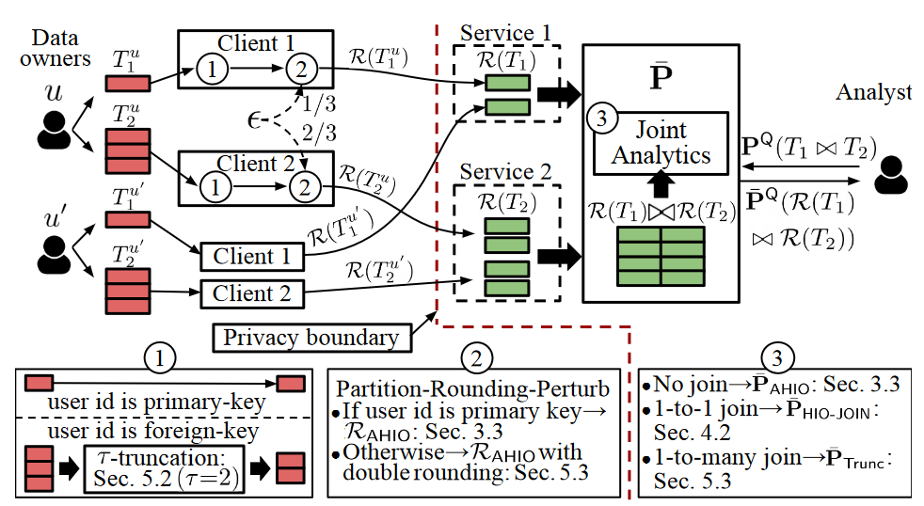
3.3实验概述（*DPSAaS）
实验概述：
1.将机制中的R和P注册为Spark SQL的UDF；
2.每个数据集首先作为表加载到Spark SQL中，我们使用
扰动UDF扰动作为元组的每一行，并将其收集为要发布的表；
3.在查询时，普通SQL语句是从用户界面接口发出的，并使
用适当的P-UDF自动重写，由底层SparkSQL引擎在发布的
表上执行；
4.对于联合聚合，多个发布的表首先由Spark SQL在连接键上进行连接，SQL引擎将联合频率oracles应用于连接的元组，并将其贡献累加到结果中。
参考文献：Xu, Min et al. “DPSAaS: Multi-Dimensional Data Sharing and Analytics as Services under Local Differential Privacy.” Proc. VLDB Endow. 12 (2019): 1862-1865.

Slide 31
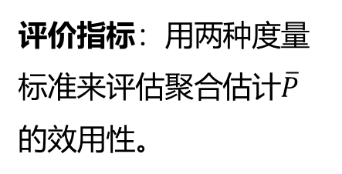
3.4 实验机制及平均指标
查询结构：评估了对COUNT、SUM、AVG的聚合查询的效用。以及对相关因素的隐私性：m\vol\dq。
机制 | 简要概述
HIO | 应用于单表多维查询分析
AHIO | 扩大再扰动的PRP实例化
EHIO | 嵌入再扰动的PRP实例化
SC-JOIN | 使用SC方法的联合聚合机制
HIO-JOIN | 基于HIO的联合聚合方法，并使用了AHIO和τ-截断机制
*-RDC | 表示使用了效用性优化方法的机制
评价指标：用两种度量标准来评估聚合估计$\overline{P}$的效用性。
度量标准 | 含义 | 作用 | 应用场景
NMSE | 标准化均方差（Normalized Mean Square Error） | 它衡量误差相对于最大可能答案的大小 | COUNT、SUM
MRE | 平均相对误差（Mean Relative Error） | 它衡量误差相对于真实答案的大小 | AVG

Slide 32
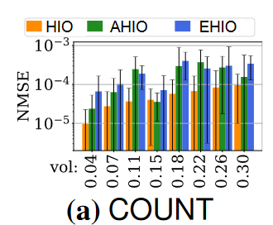
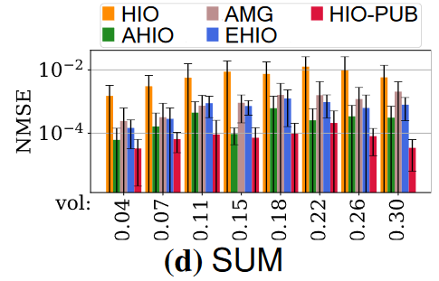


3.5 针对属性聚合实验
Attribute Aggregation 属性聚合
用到的机制：HIO、AHIO、EHIO（黄绿蓝）
在SYN-1数据集上评估聚合查询中vol（volume）的影响。
参数设置：
对于COUNT，HIO机制相对于AHIO和EHIO表现更好。原因是后两个机制都为舍入阶段引入的舍入值预留了隐私预算，以支持属性聚合。 对于SUM和AVG，AHIO和EHIO的表现始终优于HIO。vol对COUNT和SUM聚合影响不大，对于AVG，随着vol增加相对误差减少。
参数名 | 含义 | 设置值
vol | 谓词空间占比 | [0.04,0.3]
ε | 隐私预算 | 2
d | 表中属性总数 | 2
m | 聚合属性域大小 | 125
$$d_{q}$$ | 谓词中属性个数 | 1

Slide 33




3.5 针对属性聚合实验
在SYN-1数据集上评估聚合属性域大小m的影响：（黄绿蓝）
参数名 | 设置值
m | {5,25,125,250}
ε | 2
d | 2
vol | 0.15
$$d_{q}$$ | 1
域大小m对COUNT的绝对误差有轻微影响。因为划分层高度和域大小存在对数关系。
对于SUM和AVG，在AHIO和EHIO机制下域大小对误差的影响并不大，对于HIO机制，其误差随着域大小的增大而快速增大。

Slide 34



3.5 针对属性聚合实验
评估在数据集SYN-1上属性总数量d 的影响：
结论：随着属性总数量d的增加，所有误差度量也随着增加。
以上三个实验都是针对在敏感属性上的聚合
为了更好理解舍入技术的影响，当被发布聚合属性为非敏感属性时，我们使用HIO进行评估。结果在图中HIO-PUB表示，对SUM和AVG评估（在COUNT聚合时结果与HIO相同）。
结论：与HIO-PUB相比，AHIO和EHIO的效用有很明显的持续下降。

Slide 35

3.6 边际发布下的结果
当底层多维分析频率oracle为边际发布（Marginal Release,MG）时，评估了PRP(partition-rounding-perturb)框架。并报告了利用MG的AHIO(Augment-then-perturb)的结果（AMG）。
vol不同时SUM和AVG的结果:
结论：vol增加时，AMG误差的增加要远远快过AHIO和EHIO。因为MG用多点条件估计大范围谓词。当vol不是很大时<=0.15,AMG的误差与AHIO和EHIO的误差相当。
参考文献： Kulkarni, Tejas D. et al. “Marginal Release Under Local Differential Privacy.” Proceedings of the 2018 International Conference on Management of Data (2018): n. pag.

Slide 36

3.7 针对真实数据集PUMS-P
在样本PUMS-P上的查询示例:（无表联合）
单表条件下的单维或多维查询
利用如下查询：
设置不同的隐私预算=0.5、1、2、5，并利用机制HIO、AHIO、EHIO和AHIO-RDC来测试。 对于每个设置，我们发布数据10次，在10次发布上评估三种查询，并报告平均聚合结果以及标准偏差。

Slide 37

3.7 针对真实数据集PUMS-P
结论：对于所有机制和设置，我们在标准偏差间隔内得到了真正的聚合结果。
突出显示标准偏差最小的机制，因为它提供了最佳的置信区间。 AHIO、EHIO和AHIO-RDC始终优于HIO，并且AHIO与EHIO的效果相当； AHIO-RDC的性能优于AHIO，特别是对于更具选择性的查询，如第三个；
此外，当范围谓词变得更具选择性时，标准偏差会增加；而随着隐私预算的增加，标准偏差则会减小。

Slide 38




3.8 评估范围一致性优化
Range Consistency Optimization 范围一致性优化
参数名 | 设置值
ε | 2
k | {2,4,8,16}
$$d_{q}$$ | {1,2,3}
使用AHIO和AHIO-RDC机制评估范围一致性优化对属性聚合的影响。
使用具有4个顺序敏感属性的SYN-1，我们评估$d_{q}$和顶部分解k的数量的影响。
结论：随着范围谓词中敏感属性的数量增加，HIO-RDC改进了COUNT和SUM的效用性。
Notes:
上述结果都是对敏感属性的聚合
当谓词中的属性数量较大时，大值k表现得更好。与公式一致：（top-k分解加权平均的最优误差界）
（请注意，效用的改进并不完全是k，因为当“k分解”具有相同的误差界限时，引理9中的分析是上界，这在我们的实验中对于随机选择的范围谓词是无法保证的。）

Slide 39



3.8 评估范围一致性优化
为了根据最新技术对范围一致性优化的效用进行基准测试（benchmark），将HIO-RDC的效用与HIO的效用进行比较。对SYN-1数据集：（对非敏感属性进行聚合）
结论：HIO-RDC在所有三种聚合类型中始终优于HIO。
以上实验验证了本文提出的PRP框架以及范围一致性优化在对单个表进行查询时的效用性，扩展了先前的研究工作，有一定程度的效用提升。

Slide 40
3.9 评估多表联合聚合查询
Joint Aggregation联合聚合：
评估两个表之间的联合聚合: 首先用SC-JOIN、HIO-JOIN和HIO-JOIN-RDC来评估合成数据集SYN-2的敏感性分析。 然后我们以HIO-JOIN和HIO-JOIN-RDC对真实数据集PUMS-H进行评估作为案例研究。
一对一 One-to-one join 使用对属性的不同范围谓词的查询进行测试：
C：单点条件
O：单范围条件
CO：一个点和一个范围条件
（范围条件的vol设置为0.12。）
聚合属性在另一张表

Slide 41



3.9 评估多表联合聚合查询：1-to-1
针对上述三种查询约束情况的结果：SC-JOIN（绿）、HIO-JOIN（黄）、HIO-JOIN-RDC（蓝）
结论：首先，无论是隐私预算ε增加还是表大小n增加，误差相对减少，总体的估计效用都随之提升； 其次，当谓词约束变得复杂时，HIO-JOIN的表现要优于SC-JOIN； 另外，HIO-JOIN-RDC始终比HIO-JOIN更能提高聚合效用。
参数 | 含义
P | 谓词条件
ε | 隐私预算
n | 数据表大小

Slide 42






3.9 评估多表联合聚合查询：1-to-many
一对多 one-to-many join 使用聚集在带有CO范围谓词的属性上的查询进行测试。设置范围谓词的vol=0.12。 评估HIO-JOIN和HIO-JOIN-RDC方案（没有SC-JOIN） 在这里，利用$τ$-截断机制实现uLDP。在不同的$τ$=1、2、4的三种情况下评估相同的聚集查询。
$$τ$$ | 截断元组个数
ε | 隐私预算
n | 数据表大小
结论：首先，对于所有类型的查询，较大的隐私预算ε或表大小n都会带来更好的估计效用； 其次，当截断元组数$τ$增加时，对聚合COUNT和SUM的估计效用降低，对AVG的影响不大； 再次，范围优化（range optimization）技术始终提高查询的整体效用。

Slide 43



3.10 PUMS-H案例分析
PUMS-H案例研究：使用印第安纳州的PUMSH数据集进行了一个案例研究。 回答了问题：居住在印第安纳州的印第安纳波利斯市有多少人属于特定年龄组？
查询描述：$Select Count\left(∗\right) From PUMS−P Where CITY=Indianopolis And AGE∈[l,r]$ 评估了HIO-JOIN和HIO-JOIN-RDC机制，并设置隐私预算ε=2、5，截断元组$数量$设置为$τ$=1。
结论：HIO-JOIN-RDC机制在效用上始终优于HIO-JOIN，并且，随着隐私预算的增加，聚合查询结果误差相对会减少。上述结果符合之前实验得出的结论。

Slide 44
目 录
01
研究背景
02
内容详述
03
实验评估
04
总结展望

Slide 45
四、总结展望
总结：本文研究集中收集和分析本地差分隐私下多个服务的数据。引入了用户级 LDP 概念来形式化和保护用户在发布其联合元组时的隐私。并提出了处理多维分析查询的机制和估计方法，其中每个查询都具有由多个服务独立收集和扰动的属性(在其聚合和谓词中)。
扩展研究：
本文提出的解决和优化方案还能运用到分组查询（group-by query）中。以对来自不同服务的关系连接执行聚合分析，并按某些分组属性汇总结果。
在主键-外键连接的基础上扩展到更复杂的星型连接模式。其中一个服务收集具有外键的元组，以及由不同服务收集的多个主键元组。这种模式在业务数据仓库中很常见。
展望：本文在提出了优化方案以及新的解决机制后，重点评估分析了不同变量对模型的影响。但是没有去关注变量间的关系，即去衡量隐私保障程度和数据可用性。

Slide 46
感谢各位老师和同学！

